Slide 1
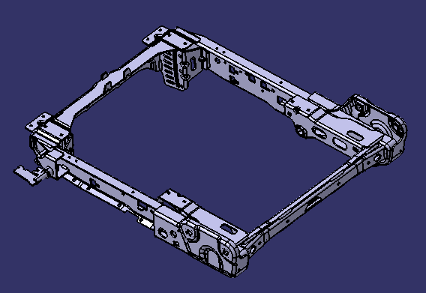
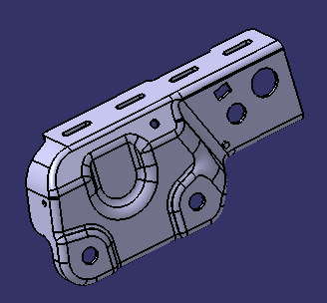
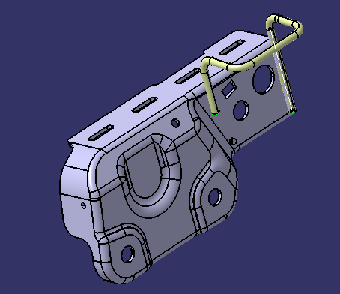
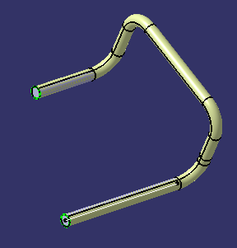
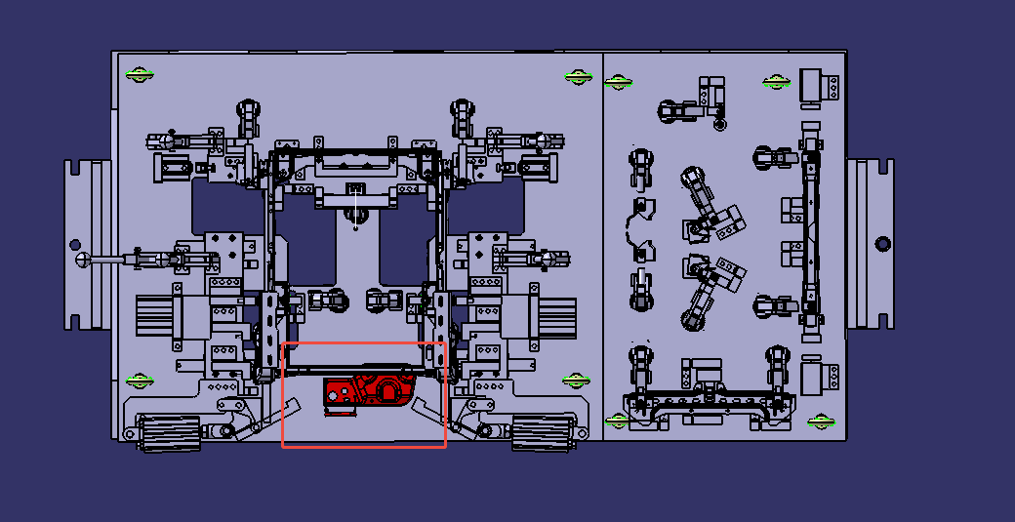
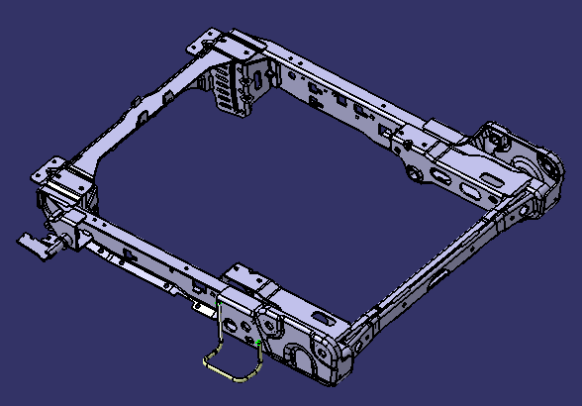
关于3.1座框增加罩壳支撑钢丝焊接的变更
现状：
3.1座框罩壳位置缺少支撑点，需在图示位置增加一根钢丝
整改方案：
在3.1座框二序增加一个简易焊胎，位置见下图
变更前
变更后

